Slide 1
第4章 函数逼近的插值法
与曲线拟合法

Slide 2
一、函数逼近 的问题提出
两种典型情况需要寻找近似函数：
1.函数表达式未知，仅知几个采样点处的函数值,而又需要知道非采样点处的函数值。
2.函数表达式过于复杂不便于计算, 而又需要计算许多点处的函数值。
归结为：构造一个简单函数，既能反映函数的特征，又便于计算。

Slide 3
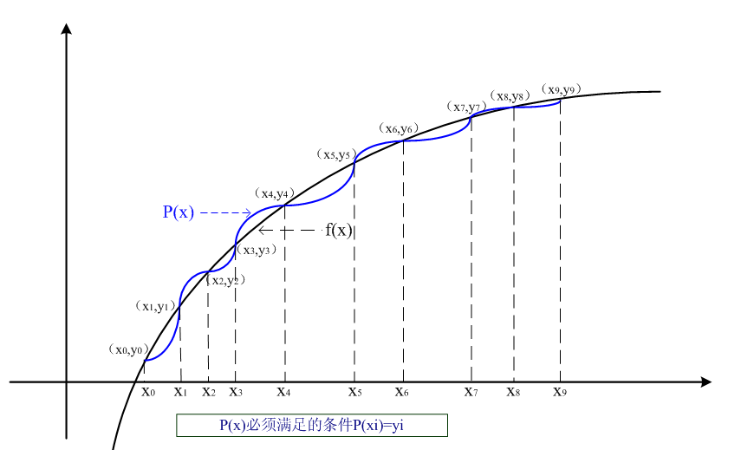
寻找近似函数的方法之一：插值法。
x0 , x1, ... , xn 称为插值节点
P(x0)=y0 , P(x1)=y1 , …, P(xn)=yn称为插值条件
f(x) 称为被插值函数；
p(x) 称为插值函数；
[x0 , xn] 称为插值区间；

Slide 4
P(x)插值函数的不同选取，
得到不同的插值问题。
  三角插值:当P(x)为一些三角函数的集合;
  有理插值:当P(x)为一些有理分式集合时；
  多项式插值:当P(x)为一些多项式集合时，又称为
  代数插值。

Slide 5
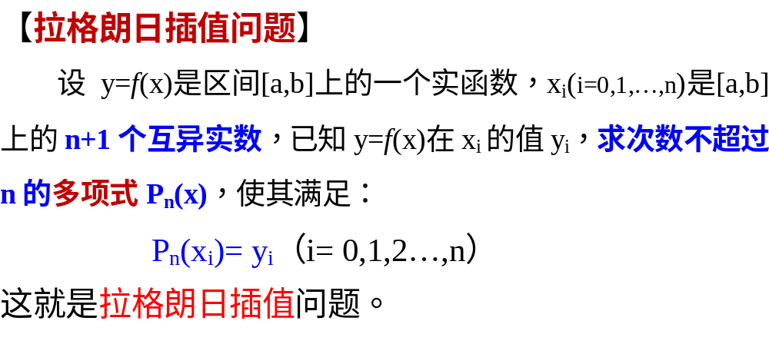
4.1 Lagrange插值法

Slide 6
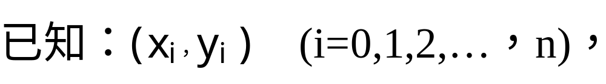
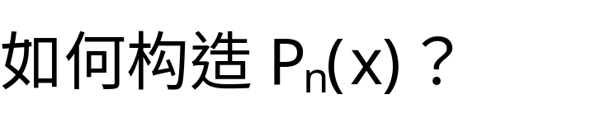
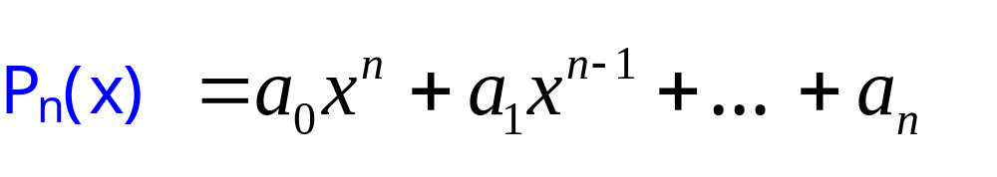
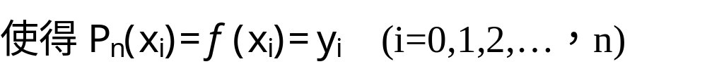
Lagrange插值法

Slide 7
二、插值多项式的存在性和唯一性
【定理一】满足插值条件P(x0)=y0 , P(x1)=y1 , …, P(xn)=yn的次数不超过n的多项式存在且唯一。
证明：设所求的插值多项式为：
P_{n}(x) = a₀ + a₁x + a₂x² + … + a_{n}x^{n}
a₀+a₁x₀++a₂x₀…+a_{n}x₀^{n}=y₀ (即:P_{n}(x₀) =y₀)
a₀+a₁x₁++a₂x₁…+a_{n}x₁^{n}=y₁ (即:Pn(x1) =y1)
… … … … …
a₀+a₁x_{n}++a₂x_{n}…+a_{n}x_{n}^{n}=y_{n} (即:Pn(xn) =yn)

Slide 8
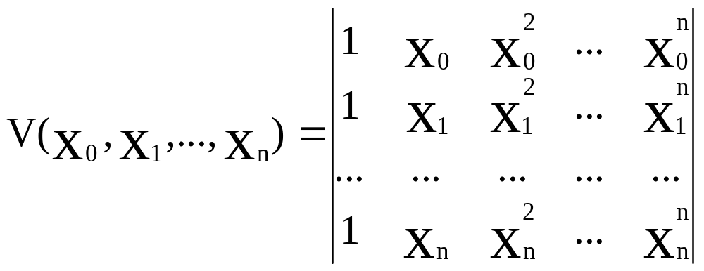
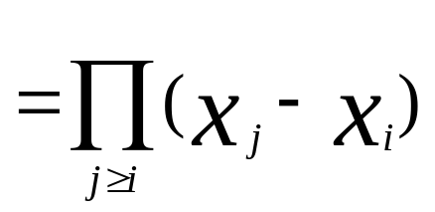
由插值条件，得到了以上关于系数a₀, a₁,a₂，…,a_{n}的线性方程组；
其系数矩阵行列式为Vandermonde（范德蒙）行列式：
由于插值点互异，上述行列式不等于0，故由克莱姆法则知：方程组存在唯一解。
即：满足插值条件的次数不超过n的多项式存在而且唯一。

Slide 9
【注】
按上述定理证明的方法可通过解线性方程组来确定插值多项式，但是计算量大，不便于使用和进行理论分析。
因此，实际计算中不采用这种方法。

Slide 10
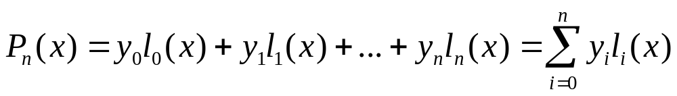
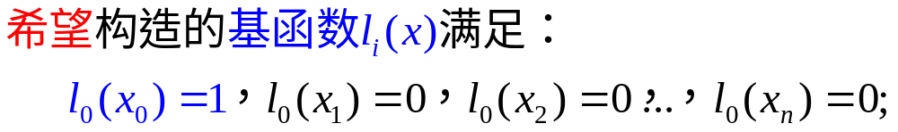
三、 拉格朗日插值多项式
采用基函数法构造插值多项式
目标：构造函数P_{n}(x)
满足插值条件：P_{n}(x₀)=y₀ , P_{n} (x₁)=y₁ , …, P_{n} (x_{n})=y_{n}

Slide 11
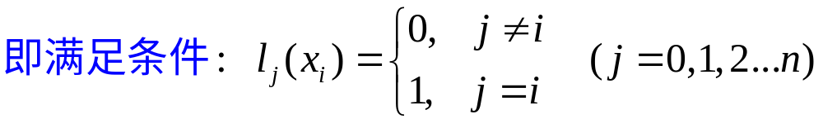
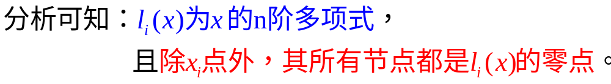

Slide 12
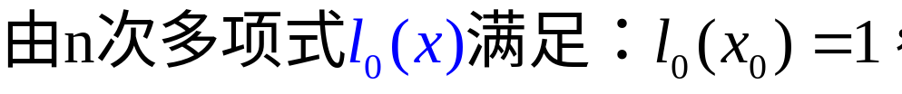
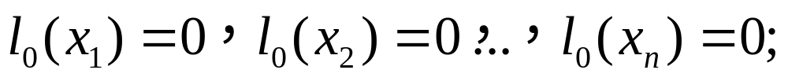
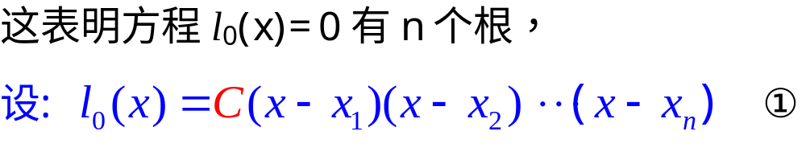
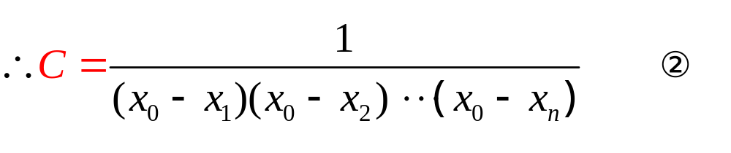

Slide 13
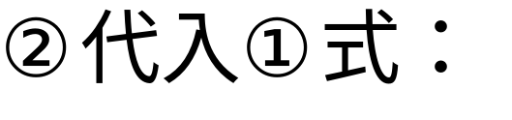
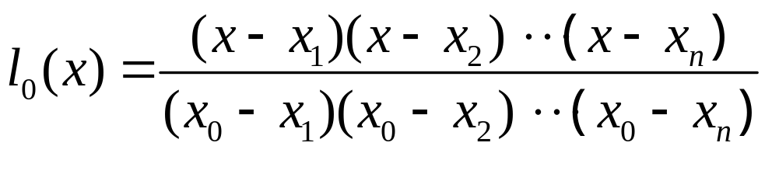
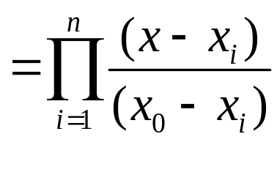

Slide 14
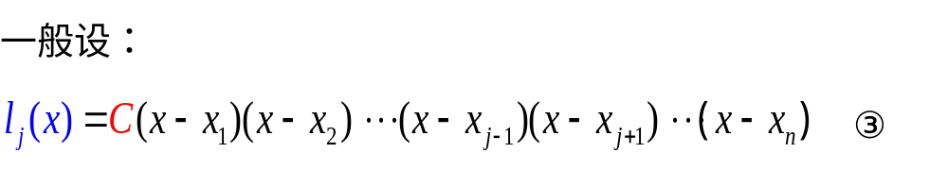
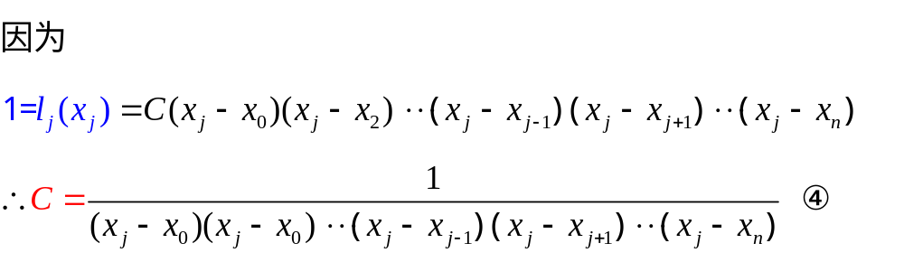

Slide 15
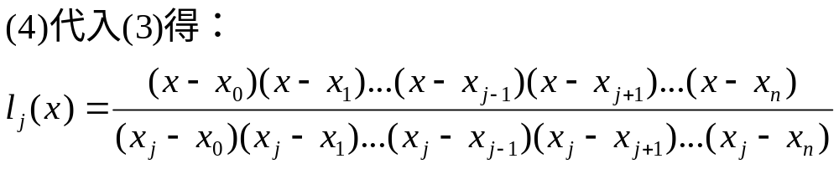
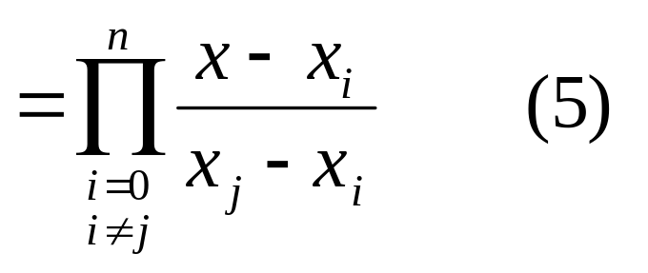
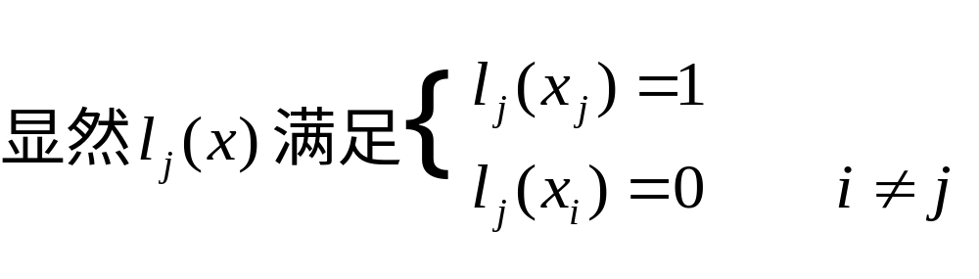

Slide 16
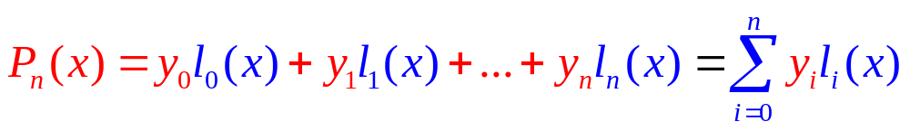
构造函数P_{n}(x)：
显然P_{n}(x)为次数不超过n次的多项式，且满足插值条件。
故， P_{n}(x)为拉格朗日插值问题的解，称为拉格朗日插值多项式。

Slide 17
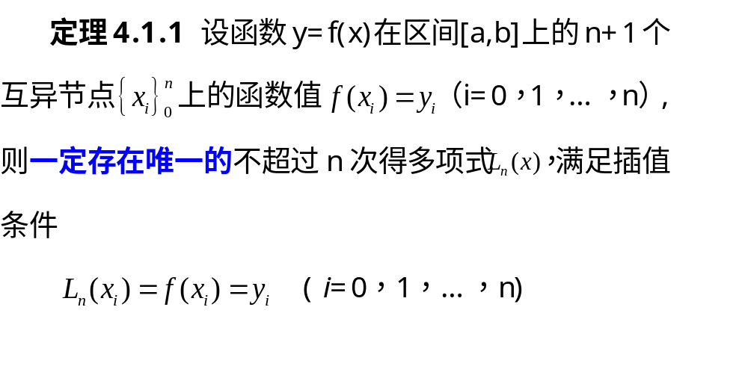
构造插值函数L_{n}(x)

Slide 18
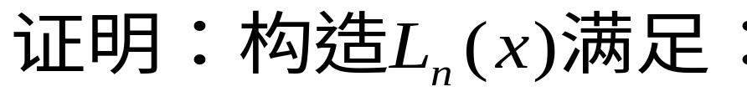
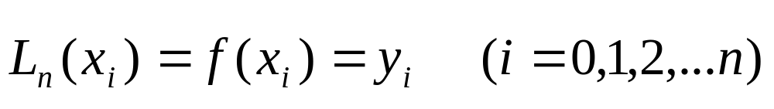

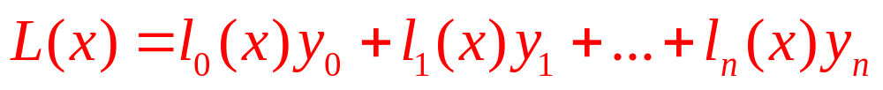
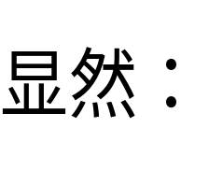
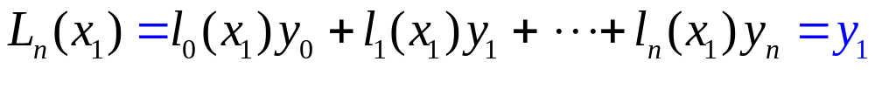
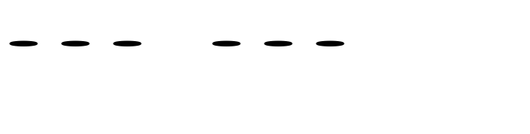
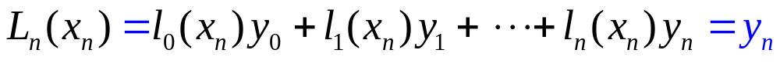

Slide 19
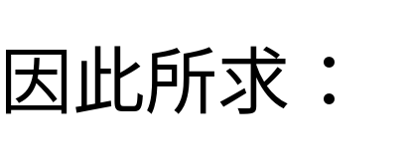
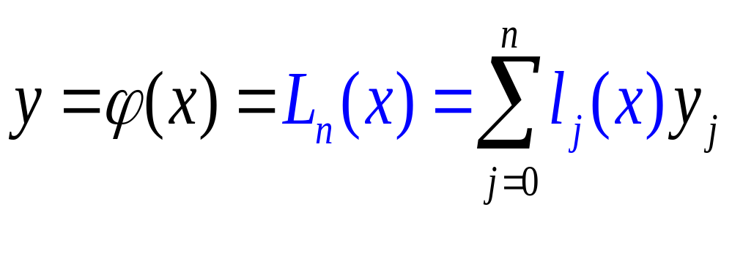
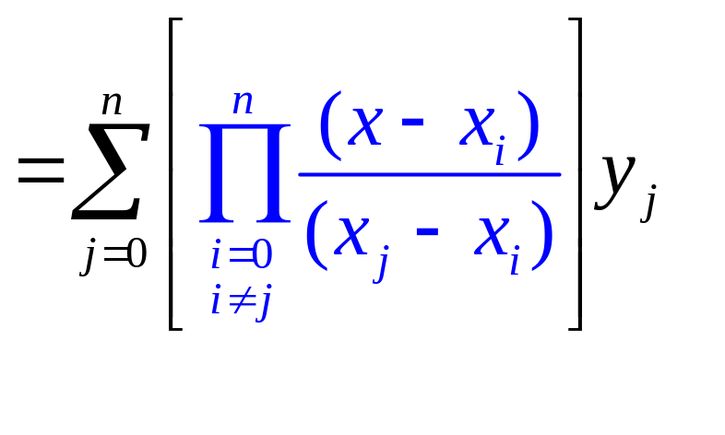

Slide 20

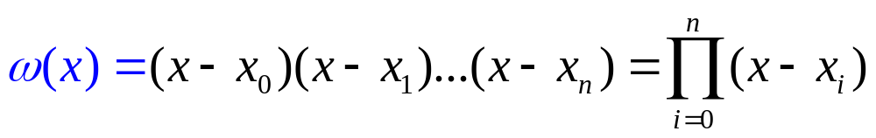
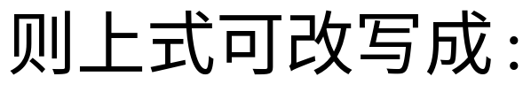
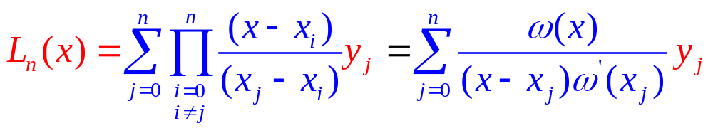

Slide 21
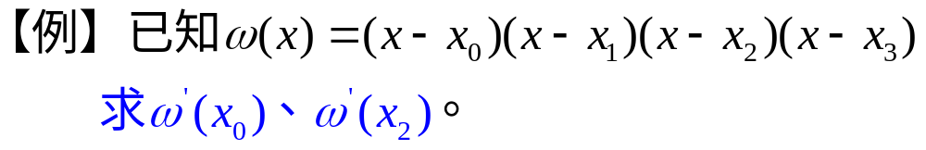
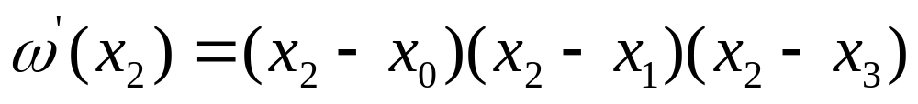
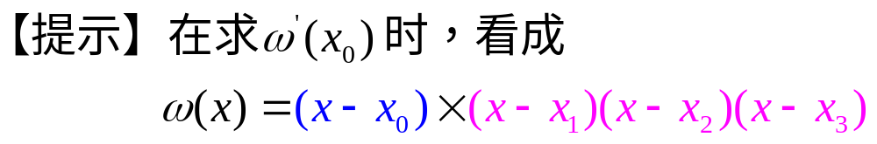

Slide 22
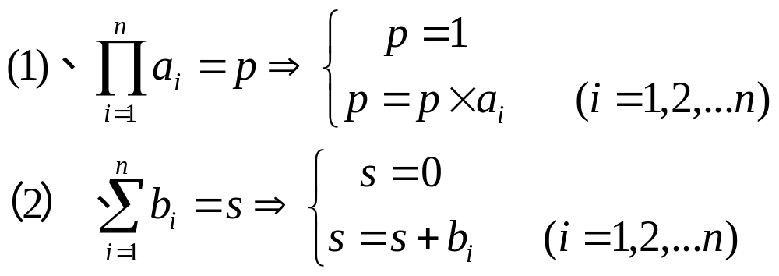
计算机上算法实现
上式在计算机上实现容易：

Slide 23
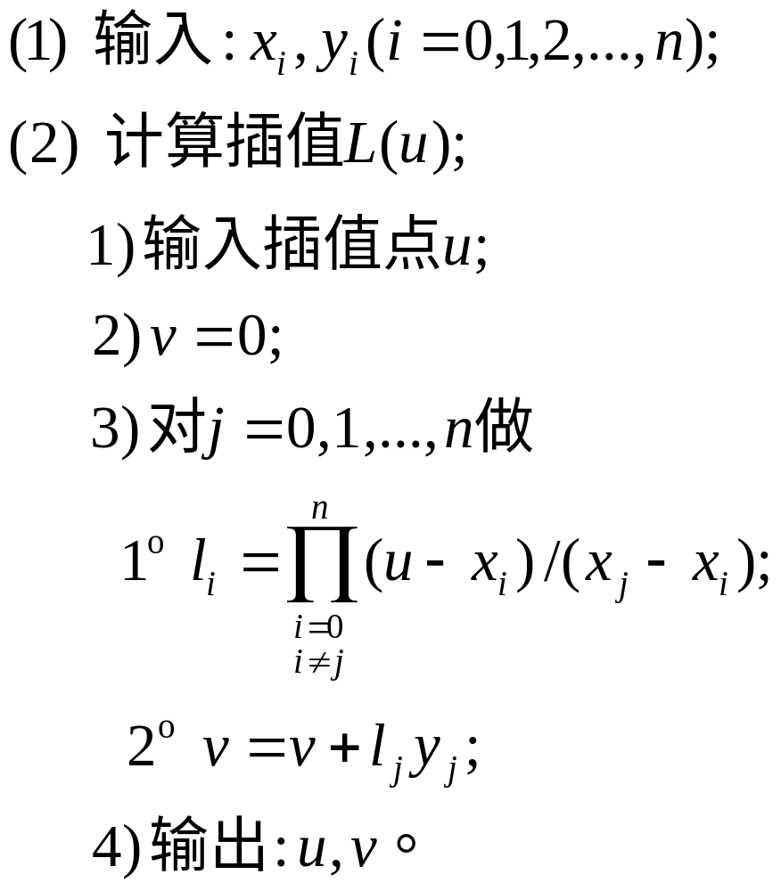
Lagrange插值算法

Slide 24
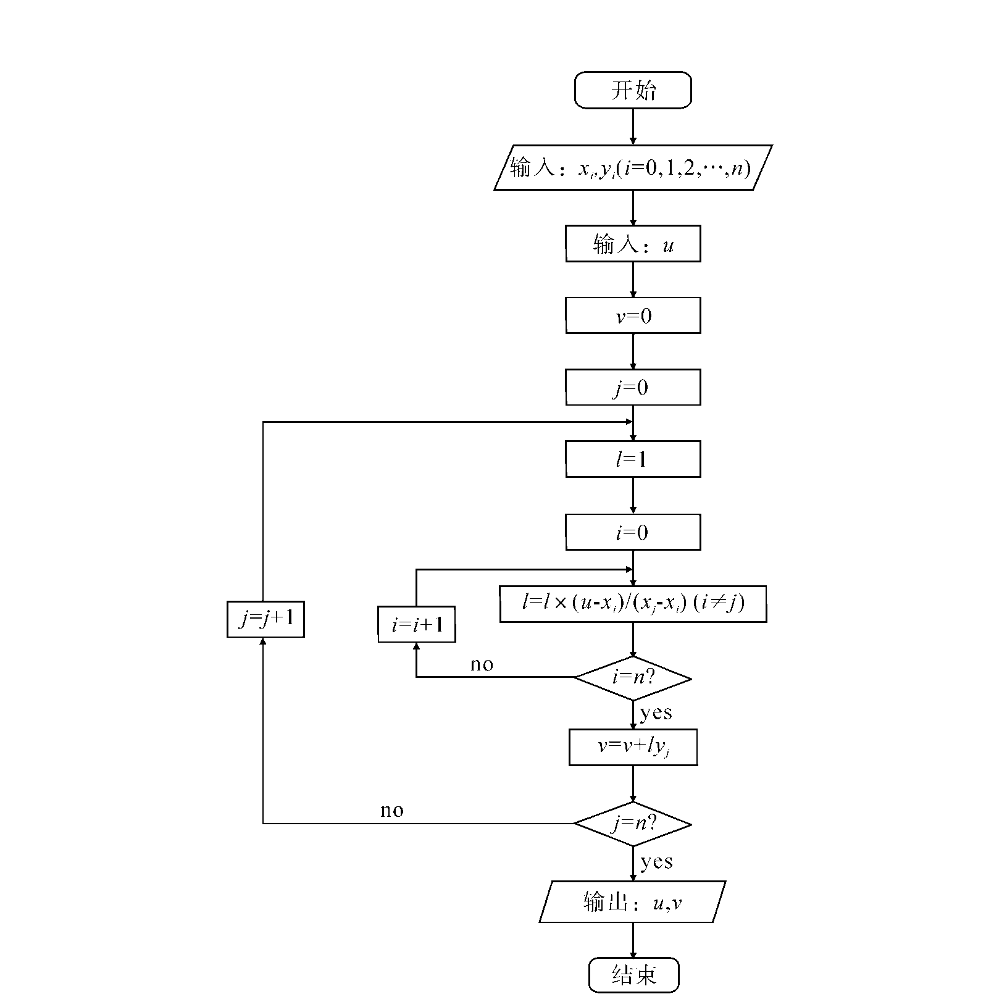

Slide 25
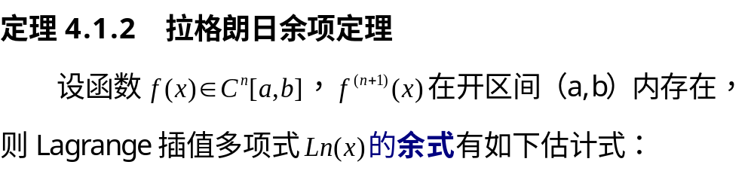
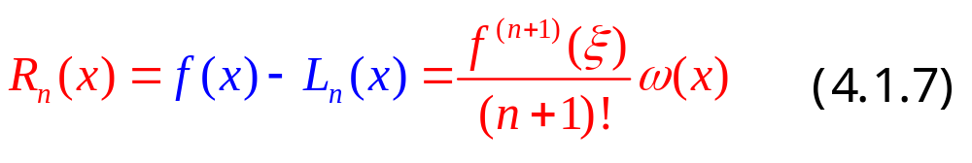
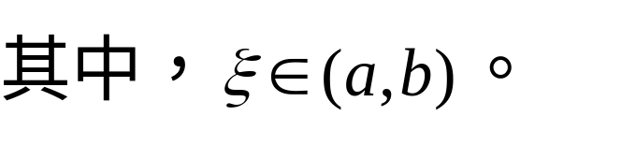
四、 插值余项

Slide 26
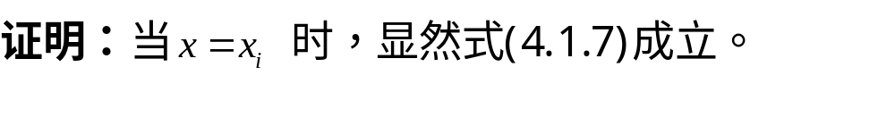
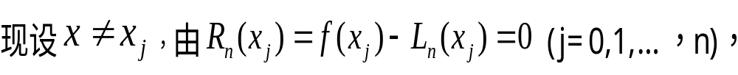



拉格朗日余项定理

Slide 27









Slide 28






拉格朗日余项定理
由Rolle定理知： 的相邻两个零点之间至少存在一个零点，即 在(a,b)内至少有n+1个互异零点。
同理对 应用Rolle定理知： 在(a,b)内至少有n个互异零点，如此反复应用Rolle定理n+1次知： 在(a,b)内至少有一个零点 。

Slide 29
注【Rolle定理】
如果f(x)在闭区间[a,b]上连续，在开区间(a,b)内可导，且在区间端点的函数值相等，即f(a)=f(b)，那么在(a,b)内至少有一点ξ (a<ξ<b )，使得函数f(x)在该点的导数值等于零: f’(ξ)=0。

Slide 30







Slide 31



拉格朗日余项定理

Slide 32




Slide 33

拉格朗日余项定理
它刻画了拉格朗日插值的某些基本特征。
例如，余项表达式只有在f(x)的n+1阶导数存在时才能应用。这就要求f(x)足够光滑。
如果所逼近的函数f(x)光滑性差，则多项式插值不一定能奏效。

Slide 34


拉格朗日插值多项式的 特殊情况
当n=1时，为线性插值：

Slide 35







拉格朗日插值多项式的特殊情况

Slide 36


拉格朗日插值多项式的特殊情况
当n=2时，为抛物线插值：

Slide 37


拉格朗日插值多项式的特殊情况

Slide 38

例题P₇₆

Slide 39





Slide 40





例题，P76

Slide 41



Slide 42





Slide 43






Slide 44




Slide 45



Slide 46



抛物线插值的精度与正弦函数表完全一样。

Slide 47


（3）相应的误差估计：

Slide 48






Slide 49






关于Langrange插值的几点说明
仅与已知数据 有关，与 的原来形式 无关，但余式与 密切相关。
若 本身是一个不超过n次多项式，则

Slide 50



从 角度观察，内插误差要小些，即
。而外插有可能误差变大，因此要慎用。
Langrange插值的不足之处：
为了提高精度有时需增加结点，但这时原来求的 全改变，也就是原来的数据不能利用，浪费资源；

Slide 51


